Slide 1
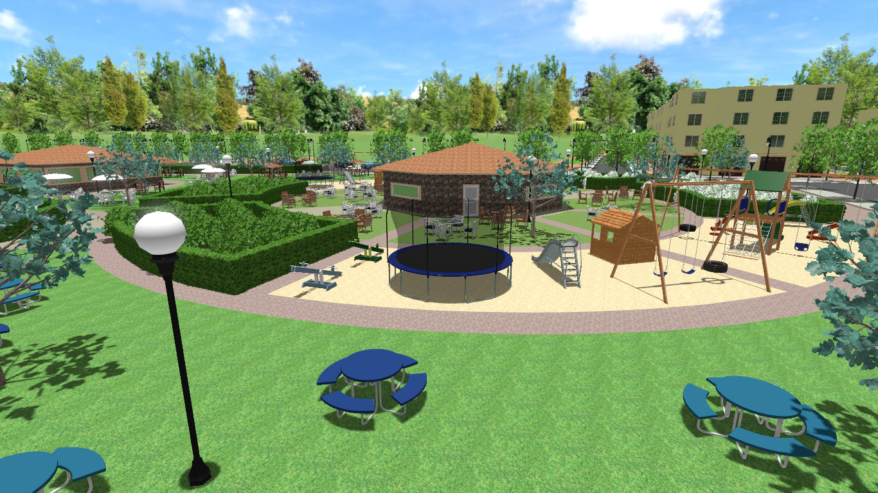





Slide 2




Slide 3

الجمهورية الجزائرية الديمقراطية الشعبية
République Algérienne Démocratique et Populaire
وزارة التعليم العالي و البحث العلمي
Ministère de l’enseignement Supérieur et de la Recherche scientifique
محمد بوضياف بالمسيـــــلة جامــــــعة
معهد تسيير التقنيات الحضرية
قسم :الهندسة الحضرية
شعبة: تسيير التقنيات الحضرية
تخصص الهندسة الحضرية
ملخص مـــــــــــذكرة مشروع تخرج مكملة لنيل
شهـــــــــــادة ليسانس أكاديمي
العــــــــــــــــــــــنوان
إعادة التأهيل الحضري لحي 570 مسكن بمدينة المسيلة (
تحت إشراف الأستاذة:
عمروش تومية
سلماني محمد عماد
إعداد الطلبة :
بورندوس رقية.
غانم رابح.
بن لخضر عبدالعزيز.
عقون حاج عمار.
غفصي شهيرة.
دفعة جوان 2018

Slide 4



استعانت الجزائر للقضاء على أزمة السكن الناتجة عن التوسع العشوائي لنمط الفردي الذي أدى إلى استغلال المجال العقاري الي تطبيق سياسات نتج عنها أنماط جديدة للسكن من بينها السكن الاجتماعي الجماعي الايجاري الذي وجهته الدولة للفئات محدودة الدخل
حيث اعتبرت الأحياء السكنية من بين المشاريع العمرانية التي كانت محل نقاش ونقد من قبل الباحثين لتمكنهم من تقدير تأثيراتها و انعكاساتها على الوضعية العمرانية للمدينة الجزائرية
فعل الرغم من خضوعها للتخطيط الا انها لم تنجو من المشاكل التي تتجلى معظمها في ظهور احياء سكنية فقط تفتقر الى جلى الوظائف منها الترفيهية ،لذا أصبح من الضروري بالنسبة لجميع التجمعات السكنية وخاصة الحضرية منها العمل على توظيف مختلف مشاريع إعادة التأهيل الحضري لتحسين جماليتها ودعم جاذبيتها بغية تحسين الواقع العمراني بها من أجل توفير إطار حياة جيد للسكان.
الفصل التمهيدي
الفصل الاول
الفصل الثاني
الفصل التنفيذي

Slide 5







المنهجية المتبعة وسائل البحث
أسباب
اختيار
الموضوع
أهداف
الدراسة
الاشكالية
التدخلات
العمرانية
إعادة
التأهيل الحضري.
نماذج
سابقة
إعادة التأهيل الحضري
هيكلة المذكرة
الفصل التمهيدي
المفاهيم
عامة
لحي سكني
الجماعي
إعادة التأهيل الحضري
مخطط التهيئة المقترح
المشروع
التنفيدي
ر
الدراسة
التحليل لحي 570 مسكن
الدراسة التحليلية
لمدينة
المسيلة
المشروع
التنفيدي
الدراسة
التحليل لحي 570 مسكن
مبادئ
التهيئة
االدراسة
التحليل لحي 570 مسكن
الفصل التمهيدي
تحليل
حي
570 مسكن
البرمجة
خلاصة التحليل
تحليل استمارة
الاستبيان
الفصل الاول
الفصل الثاني
الفصل التنفيذي

Slide 6






تتمحور إشكالية دراستنا حول التساؤل التالي:
كيف يمكننا جعل الحي منطقة جاذبة من خلال إعادة تأهيله حضريا؟
الأهمية القصوى للموضوع بالنسبة للسكان، ومحاولة معرفة المشاكل الموجودة في الأحياء السكنية الاجتماعية.
- إبراز أهمية هذا النوع من التدخلات في إحياء ديناميكية الحي السكني الجماعي .
وقد سطرنا الهدف المنشود الذي سنبني عليه مشروعنا وهو كالتالي:
  تنشيط الحي السكني الجماعي وجعلة منطقة جاذبة
  من خلال إضفاء الوظيفة الترفيهية بالحي.
الفصل التمهيدي
الفصل الاول
الفصل الثاني
الفصل التنفيذي

Slide 7

إعادة التأهيل الحضري
التدخلات العمرانية
تعريف إعادة التأهبل الحضري
هو وسيلة عمرانية نقصد بها إعطاء الحي نفس جديد ومدي تأثيره بالمحيط الخارجي يتمثل هذا النفس في توفير بعض الأجهزة الإدارية والاجتماعية والاقتصادية والثقافية الهدف منها تنشيط الحركة الحضرية.
مراحله
تعريفه
متطلباته
دوافعه
المتدخلون
إعادة التأهيل الحضري
هو تدخل إرادي واستراتيجية تنموية شاملة تشمل عمليات تطوير مكثف لأنماط معينة هدفها الحفاظ على البيئة الفيزيائية للمباني وغالبا ما يركز على منطقة محددة أو قطاع واضح ذو معالم مميزة وتحكمه توجيهات وقوانين ومحددات ترتبط بطبيعة المنطقة المراد إعادة تأهيلها.
يعرف أيضا:
نمادج غنه
الفصل التمهيدي
الحي السكني الجماعي الاجاري
الفصل الاول
الفصل الثاني
الفصل التنفيذي

Slide 8
إعادة التأهيل الحضري
أهمية اعادة التأهيل الحضري
دعم البنايات والتجهيزات وكذلك تقوية وتعزيز هوية الاحياء السكنية وتوظيف مختلف التقنيات الحضرية الحديثة قصد مواكبة متطلبات المجتمع.
توسيع مجال الاستثمارات ورفع قيمة العقارات في المحيط السكني من اجل جعله قطب جاذب للزوار والراغبين في الاستقرارية.
توفير فرص الشغل واحتواء البطالة وهذا من خلال انشاء هياكل حيوية اقتصادية تجارية وخدماتية.
المساهمة في التنظيم الجيد للفضاءات المبنية والغير مبنية وجعلها متناسقة ومنسجمة فيما بينها.
الفصل التمهيدي
الفصل الاول
الفصل الثاني
الفصل التنفيذي

Slide 9
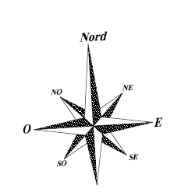
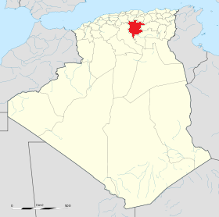
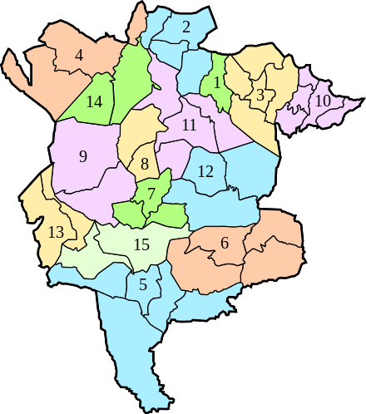
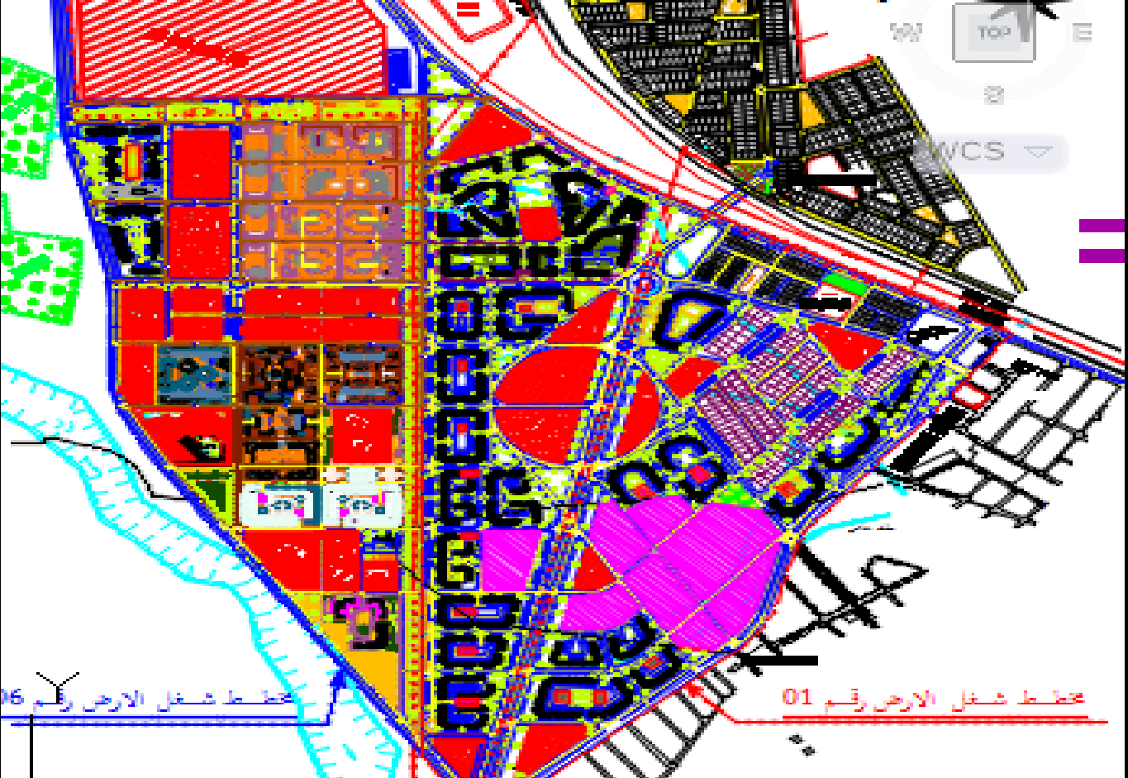


موقع من الوطن
موقع المدينة
موقع حي 570 مسكن
شمالا:المدية والبوبرة
شمالا:بوخميسة
شرقا:برج بوعريرج
يقع ضمن القطاع الأول
شرقا:المطارفة
غربا:الجلفة
غربا:أولاد منصور
الفصل التمهيدي
تقع في الحدود الشمالية الغربية
جنوبا:بسكرة
جنوبا:أولاد ماضي
مساحتها180
75 كم
الفصل الاول
مساحتها 11هكتار
مساحتها 233.2
كم
الفصل الثاني
الفصل التنفيذي

Slide 10
  ما هي العناصر المهيكلة لحي 570 مسكن يمدينة المسيلة ؟؟؟ نقاط القوة والضعف بالحي وأهدافه..
الفصل التمهيدي
الفصل الاول
الفصل الثاني
الفصل التنفيذي

Slide 11
الاطـــــــــار المـــــبــــــــــــني
السكنات
التجهيزات
م²15340,54
1836.52م
%89.30
%10.70
ستة أنماط
300مسكن
تجهيزات تجارية :السوق المغطاة
الفصل التمهيدي
تجهيزات دينية : المسجد
الفصل الاول
نمطين
270مسكن
تجهيزات إدارية :الفرع البلدي وديوان الترقية العقارية.
الفصل الثاني
الفصل التنفيذي

Slide 12
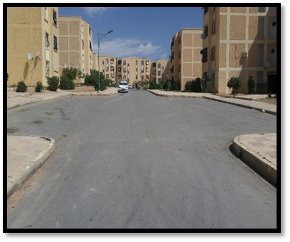
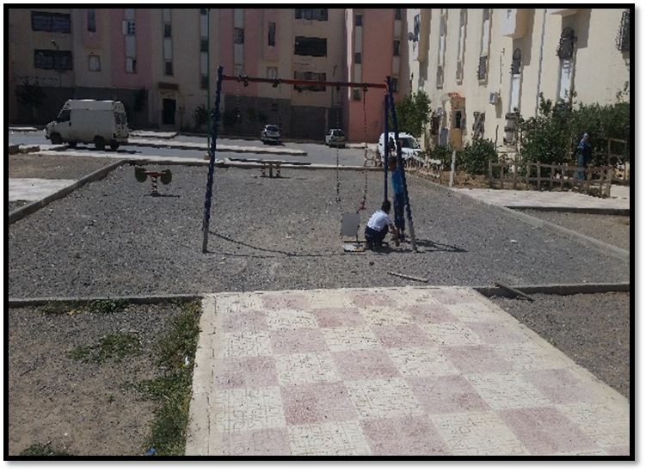
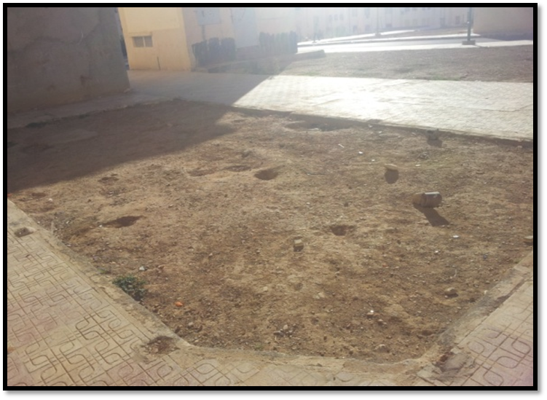
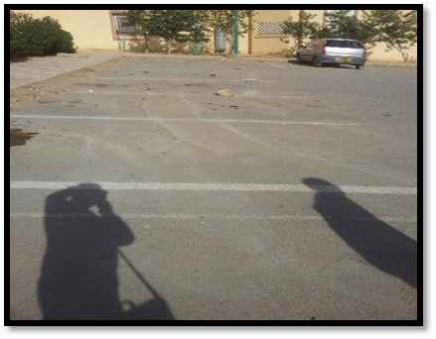
الاطـــــــــار غير المـــــبــــــــــــني
مواقف السيارات
الطرق و الأرصفة ظز
مساحات اللعب
المساحات الخضراء
م²9000
26160م²
م²24920
15193م²
م²1532
%9.59
%26.36
%15.5
%1.18
%19.16
الفصل التمهيدي
الفصل الاول
الفصل الثاني
الفصل التنفيذي

Slide 13

استمارة الاستبيان
المحور الأول و يشمل الخصائص الاجتماعية للسكان
المحور الثاني و يشمل الخصائص الفيزيائية الاطار المبني
الخصائص الاجتماعية
1) ـ كم عدد أفراد الأسرة؟ من 2-4 4-6 أكثر من 6
2-هل تسكن معكم عائلة اخرى في نفس المسكن؟ نعم لا
(ملاحظه ابن متزوج هو بمثابة عائلة اخرى في المسكن)
3) - السن: من18-35 35ـ 60 60 فما فوق
4) -المستوى التعليمي: امي ابتدائي / متوسط ثانوي جامعي
5(ـ الوظيفة: بطال عامل متقاعد قطاع حر
6) -اين تقضي اوقات فراغك؟ داخل الحي خارج الحي
اين داخل الحي؟ .................................
لماذا خارج الحي؟ ................................
الإطــــــــــار المبنــــــــي
1) ـ هل أجريتم بعض التغيرات على المسكن؟ نعم لا
ـ إذا كان جوابكم بـ نعم :
حدد هذه التغييرات؟ ....................
ما هي الأسباب......................
2( ـ هل تفضل تغيير السوق المغطاة بتجهيز آخر؟ نعم لا
ـ إذا كان جوابك [نعم] ما التجهيزات المناسبة.............................
ـ إذا كان هناك تجهيز آخر غير مستغل، أذكره؟..............
ـ ما ذا تقترح؟ .....................
الإطــــــــــارالغيـــــــرمبنــــــــي
1ـ المساحات الخضراء وساحات اللعب:
هل المساحات الخضراء وساحات اللعب مستغلة من طرفكم؟ نعم لا
إذا كان الجواب بــ [ لا ] ما هو السبب حسب رأيك ؟..............................................
هل وسائل النقل الحضري متوفرة بكل الاوقات؟ نعم لا
ـ إذا كان جوابك بـــ [ لا ] ماذا تقترح في هذا الجانب ؟............................................... ـ ماهي الوسيلة التي تستعملها للتنقل خارج الحي؟
خاصة النقل الحضري اقتراحـــــات عامــــــــــة
هل تقبل اقتراح تهيئة المساحة الشاغرة بجوار الإقامة الجامعية لتكون ساحات لعب ومساحات خضراء؟ نعم لا
بصفتك مقيم بالحي ماهي الاقتراحات الأخرى التي تراها مناسبة من أجل تحسين الوضعية العامة لحي؟ .........................................
النقل بدون رخصة
المحور الثالث ويشمل الاطار الغير مبني وحالته في وجهة نظر السكان
المحور الرابع و يحتوي الاقتراحات الخاصة بالسكان وأراءهم في كل تغير
الفصل التمهيدي
اقتراحـــــات عامــــــــــة
1-هل تقبل اقتراح تهيئة المساحة الشاغرة بجوار الإقامة الجامعية لتكون ساحات لعب ومساحات خضراء؟ نعم لا
بصفتك مقيم بالحي ماهي الاقتراحات الأخرى التي تراها مناسبة من أجل تحسين الوضعية العامة للحي؟
الفصل الاول
الفصل الثاني
الفصل التنفيذي

Slide 14

تقديم
يعتمد إعادة التأهيل الحضري على البرمجة والتخطيط كعنصريين أساسيين هدفهما توجيه ومراقبة التوسع الحضري قصد توزيع وتنظيم السكنات، الأنشطة، البنايات، التجهيزات ووسائل الاتصال على امتداد المجال الحضري، فالبرمجة هي الأسلوب العلمي الذي يهدف إلى تقديم الحلول والبدائل للمشكلات والاختلالات المتواجدة على مستوى المجال العمراني الحضري وذلك في إطار خطة منظمة ذات سياسة وأهداف واضحة وخلال فترة زمنية محددة وعملية التخطيط والبرمجة يجب أن تكون شاملة ومرنة ومستمرة حيث يمكن تعديل مساره حسب ما يستجد من ظروف في المجال أو المنطقة الحضرية.
الفصل التمهيدي
الفصل الاول
الفصل الثاني
الفصل التنفيذي

Slide 15
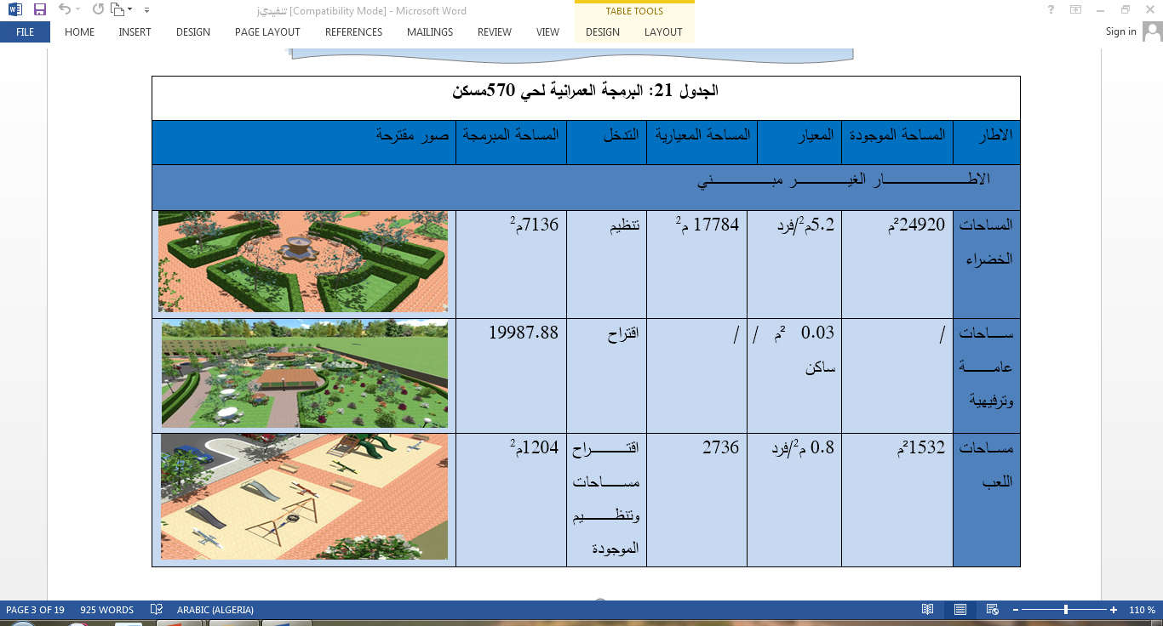
البرمجة العمرانية
الفصل التمهيدي
الفصل الاول
الفصل الثاني
الفصل التنفيذي

Slide 16
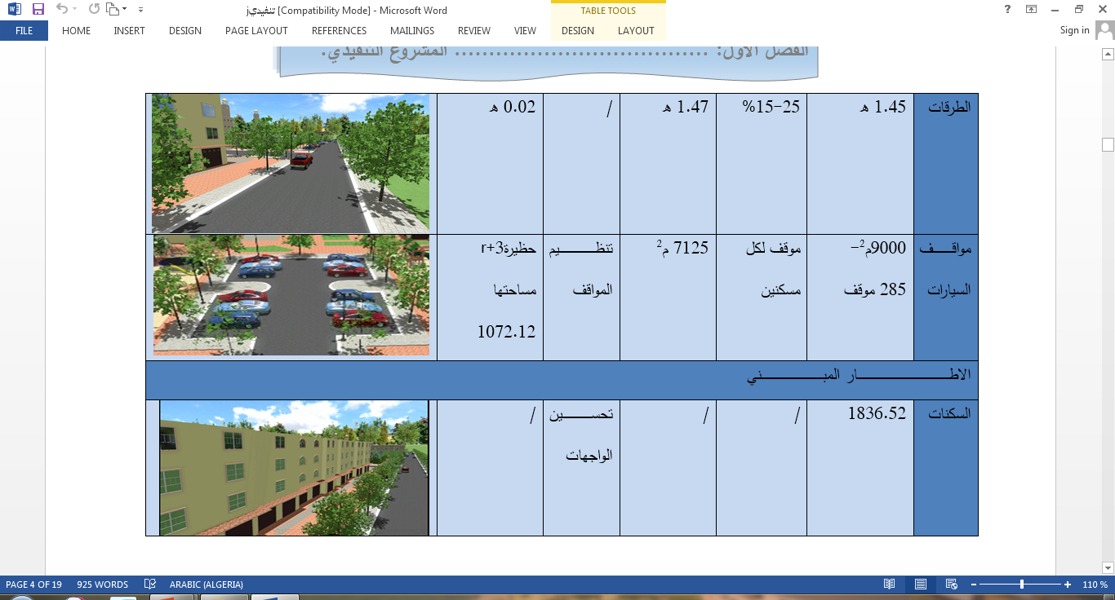
الفصل التمهيدي
الفصل الاول
الفصل الثاني
الفصل التنفيذي

Slide 17
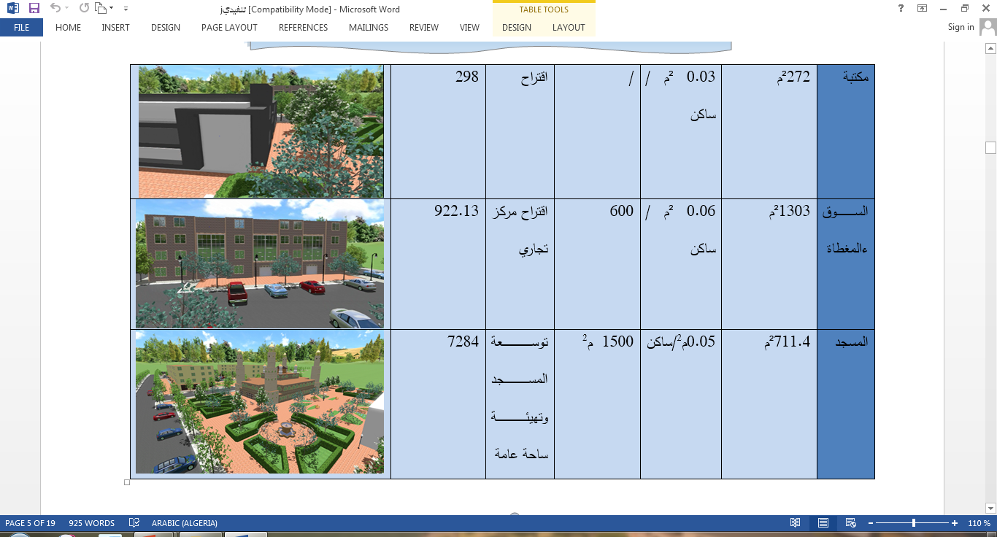
الفصل التمهيدي
الفصل الاول
الفصل الثاني
الفصل التنفيذي

Slide 18
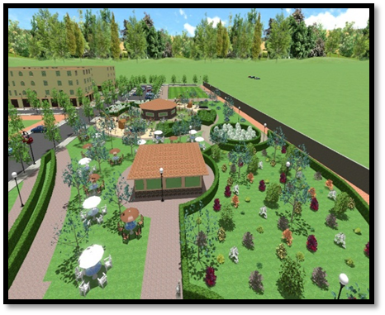
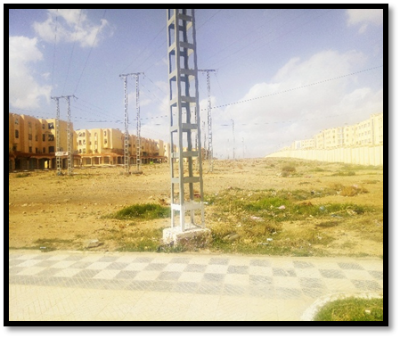
نقاط التدخل بحي 570 مسكن
استغلال المساحات الشاغرة والمساحات الخاصة بالارتفاقات في إنشاء مجال ترفيهي
بعد التدخل
قبل التدخل
الفصل التمهيدي
الفصل الاول
الفصل الثاني
الفصل التنفيذي

Slide 19
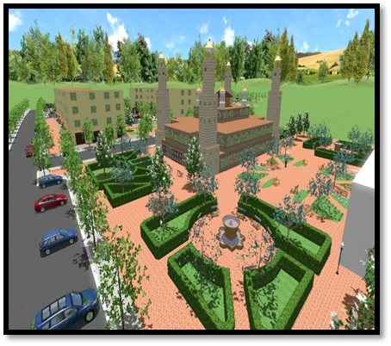
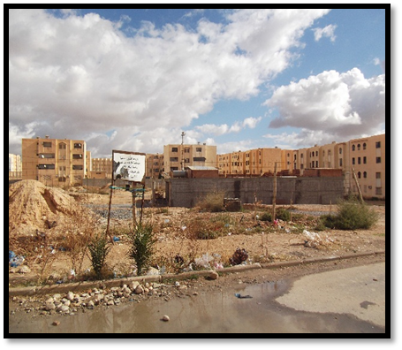
انشاء تواصل اجتماعي لجميع فئات الحي، ودلك من خلال اعادة توسعة المسجد وبرمجة ساحة عامة واقتراح مكتيه محاذية له.
بعد التدخل
قبل التدخل
الفصل التمهيدي
الفصل الاول
الفصل الثاني
الفصل التنفيذي

Slide 20
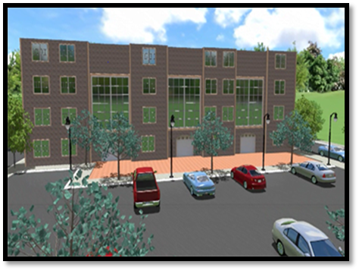
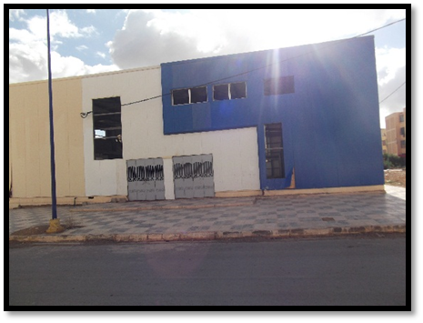
اقتراح مناطق جذب بتغيير وظيفة بعض المرافق:
بعد التدخل
قبل التدخل
الفصل التمهيدي
الفصل الاول
الفصل الثاني
الفصل التنفيذي

Slide 21
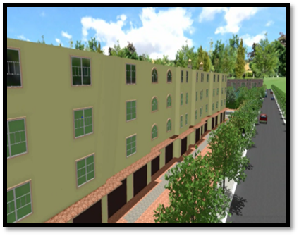
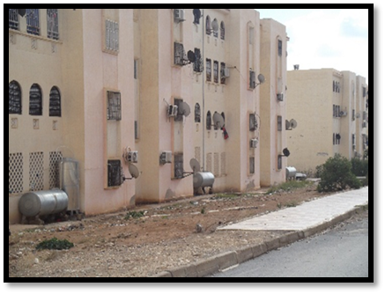
تحسين المظهر الخارجي وإعطائه لمسة جمالية
بعد التدخل
قبل التدخل
الفصل التمهيدي
الفصل الاول
الفصل الثاني
الفصل التنفيذي

Slide 22
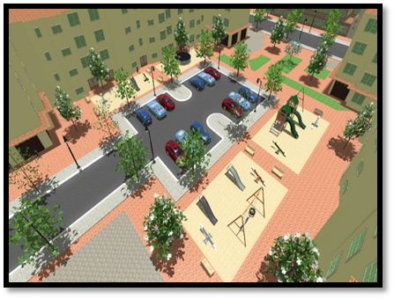
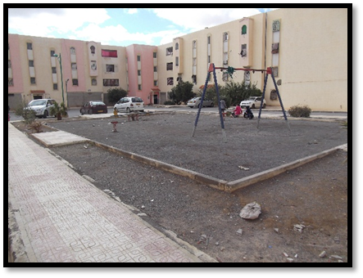
اعادة تهيئة الفراغات العمرانية داخل المجاورات السكنية:
بعد التدخل
قبل التدخل
الفصل التمهيدي
الفصل الاول
الفصل الثاني
الفصل التنفيذي

Slide 23
تضمن نتائج الدراسة بجانبيها النظري والميداني في ان مضمون ومسار التخطيط العمراني بمناطقنا السكنية الحضرية الجديدة في واقع الامر يظهر بانها تعاني من عدة نقائص وعيوب سواء بالنسبة للمسكن بحد ذاته او من ناحية التجهيزات والمرافق الترفيهية بالحي ككل وكذا انتشار السكن الفردي الذي لدى الى زيادة في سعر العقار وقلته وهذا راجع لعدم خضوع هذه الاخيرة الى مجمل الاشتراطات القانونية والمواصفات التقنية مما دفع السلطات الى انشاء احياء سكنية جديدة بوظيفة سكنية مع اهمال الوظائف الاخرى بالاخص الترفيهية.
الفصل التمهيدي
الفصل الاول
الفصل الثاني
الفصل التنفيذي

Slide 24

شكـــرا على اصغائكـم

